Slide 1
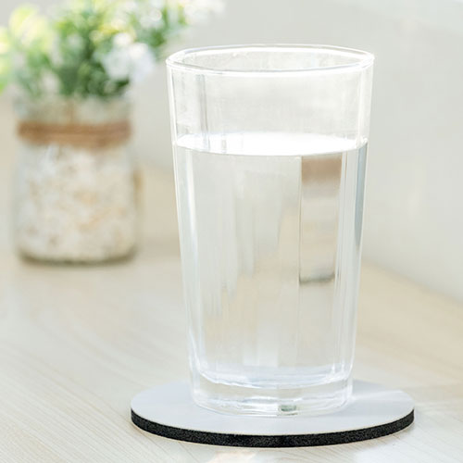
【提案書】
吸水ソフトコースター
特徴
吸水性のある素材を使用しつつ、柔らかく弾力性があるのも特徴のソフトコースター。オリジナル名入れも可能なため、ショップオリジナルのアイテムや物販用としておすすめ。
納期
納期スペース
仕様
素材：表面:PU、裏面:ラバー
サイズ：φ100×H5mm
重量：約23g
包装：透明袋
お見積
お見積りスペース

